Slide 1
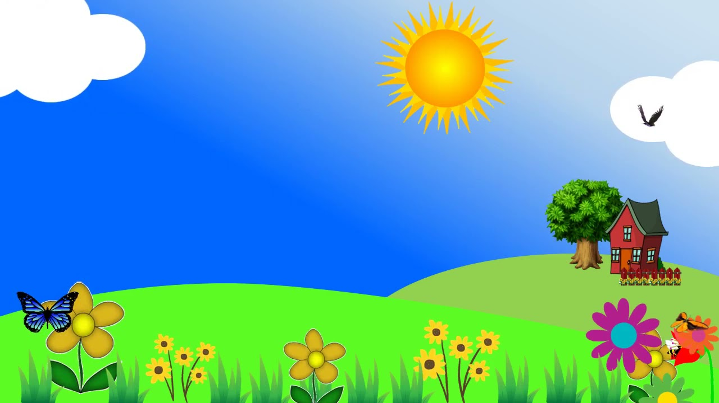
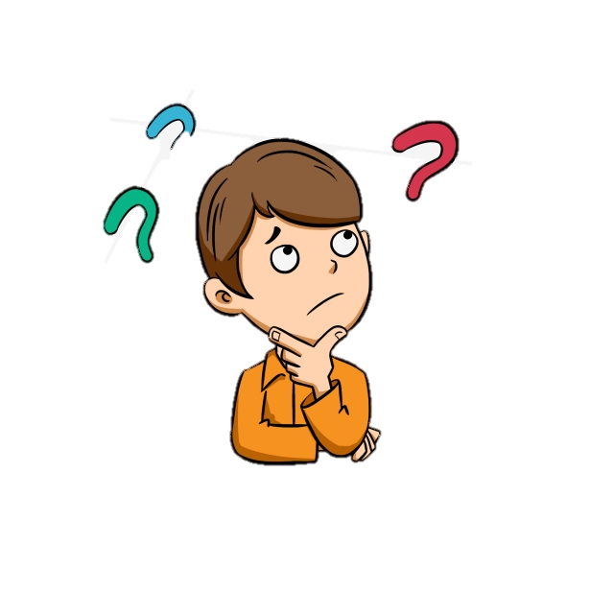
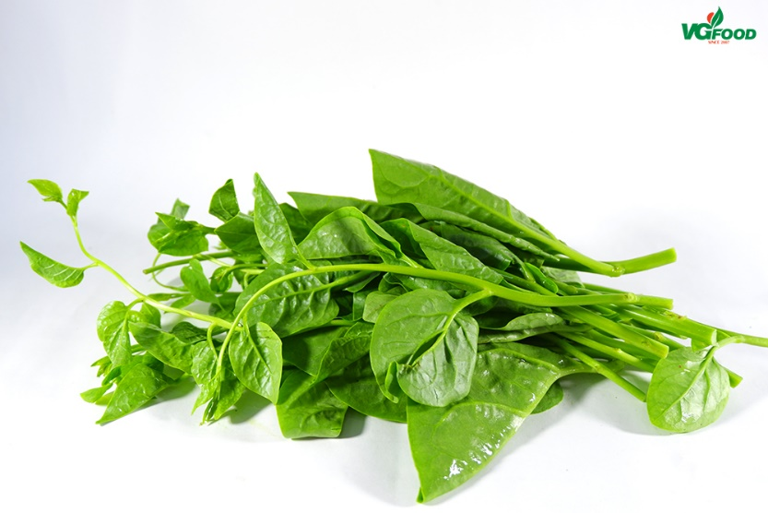
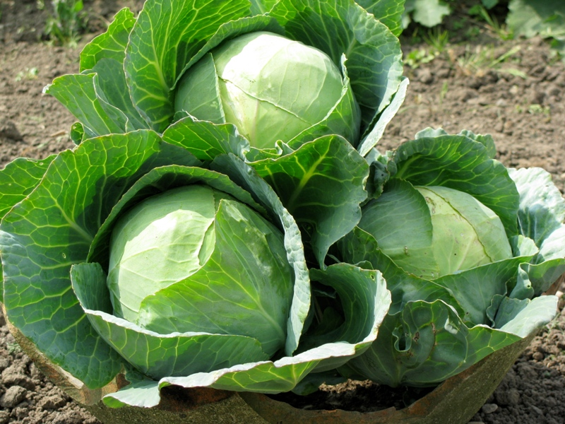
Cũng gọi là bắp
Lá sắp vòng quanh
Lá ngoài thì xanh
Lá trong thì trắng.
Đố bé biết là rau gì ?
Rau mùng tơi
Rau bắp cải

Slide 3

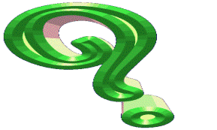

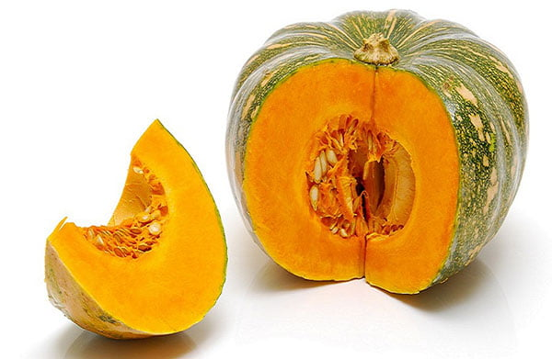
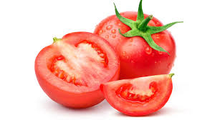
Tên em cũng gọi là cà
Mình tròn vỏ đỏ, chín vừa nấu canh.
Đố bé là quả gì ?
Quả bí
Quả cà chua

Slide 5
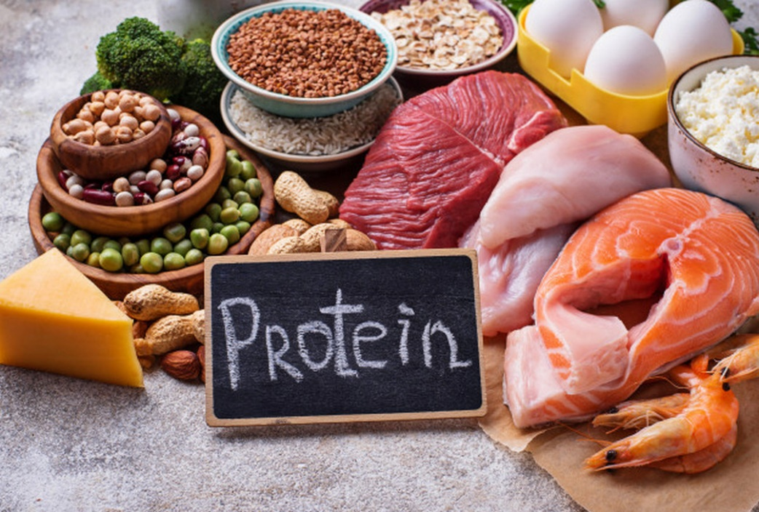
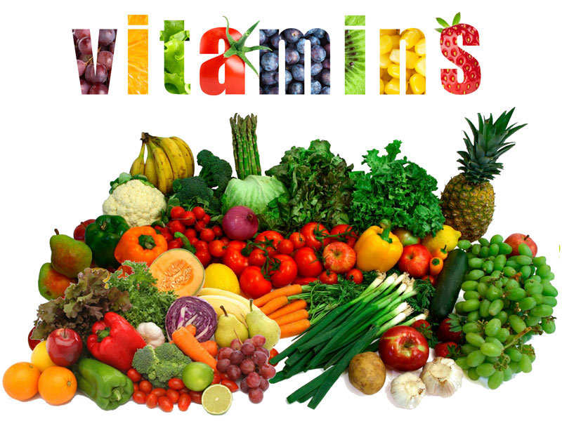
Rau bắp cải và
cà chua giàu chất gì ?

